Slide 1
БУ ВО Ханты-Мансийского автономного округа – Югры «СУРГУТСКИЙ ГОСУДАРСТВЕННЫЙ УНИВЕРСИТЕТ Ханты-Мансийского автономного округа – Югры» Политехнический институт Кафедра АСОИУ
«Кумулятивные методы научного познания»
Выполнили:
студент группы 606-11
Пачков Никита Олегович
Демьянцев Виталий Владиславович
Проверила:
Урманцева Нелли
Руслановна
Сургут 2021г

Slide 2
Содержание презентации
Введение
Основная идея
Основные черты
Кумулятивные модели развития науки
Огюст Конт
Джон Стюарт Милль
Эрнст Мах
Заключение
Список используемых ресурсов

Slide 3
Введение
Впервые кумулятивную модель роста научного знания выдвинул Г. Галилей, который считал, что по своему достоверному содержанию человеческое познание равно божественному, уступая ему лишь с экстенсивной стороны, т.е. по отношению к множеству познаваемых объектов. Поэтому процесс человеческого познания правомерно представить в виде бесконечного линейного накопления частных, «атомарных» истин.
Цель данного доклада рассмотреть в чем заключается смысл кумулятивного метода и узнать кто занимался развитием этой концепции.

Slide 4
Основная идея
Кумулятивная модель строится на идее, что каждый последующий шаг в науке можно сделать лишь опираясь на предыдущие достижения, поэтому новое знание всегда лучше, совершеннее старого, точнее отображает действительность. Иными словами эта модель научного познания описывает развитие науки как нечто постоянное.

Slide 5
Основная черты
• существуют неизменные, раз и навсегда установленные истины, накопление которых составляет сущность исторического процесса развития научного знания;
• заблуждения не являются элементом научного знания и поэтому не представляют интереса для науки;
• идеи и принципы, которые были отвергнуты современным состоянием науки, являются ошибочными;
• если рост науки состоит в накоплении доказанных истин, то из науки должны быть устранены все философские принципы и прочие социокультурные факторы

Slide 6
Основная черты
• каждый последующий шаг в науке можно сделать, лишь опираясь на предыдущие достижения;
• новое знание всегда совершеннее, лучше старого, оно точнее, адекватнее воспроизводит действительность, а потому все предыдущее развитие науки можно рассматривать лишь как предысторию, как подготовку ее современного состояния;
• в прошлой истории науки значение имеют только те элементы научного знания, которые соответствуют современным научным теориям.

Slide 7
Кумулятивные модели развития науки
• Кумулятивизм зародился в классической методологии рационализма и эмпиризма, но наиболее полно воплотился в позитивизме. • Классические, первые позитивисты: Огюст Конт, Джон Стюарт Милль, Герберт Спенсер, Эрнст Мах, Пьер Дюгем рассматривали историю развития науки как кумулятивный, прогрессивный, непрерывный процесс.

Slide 8
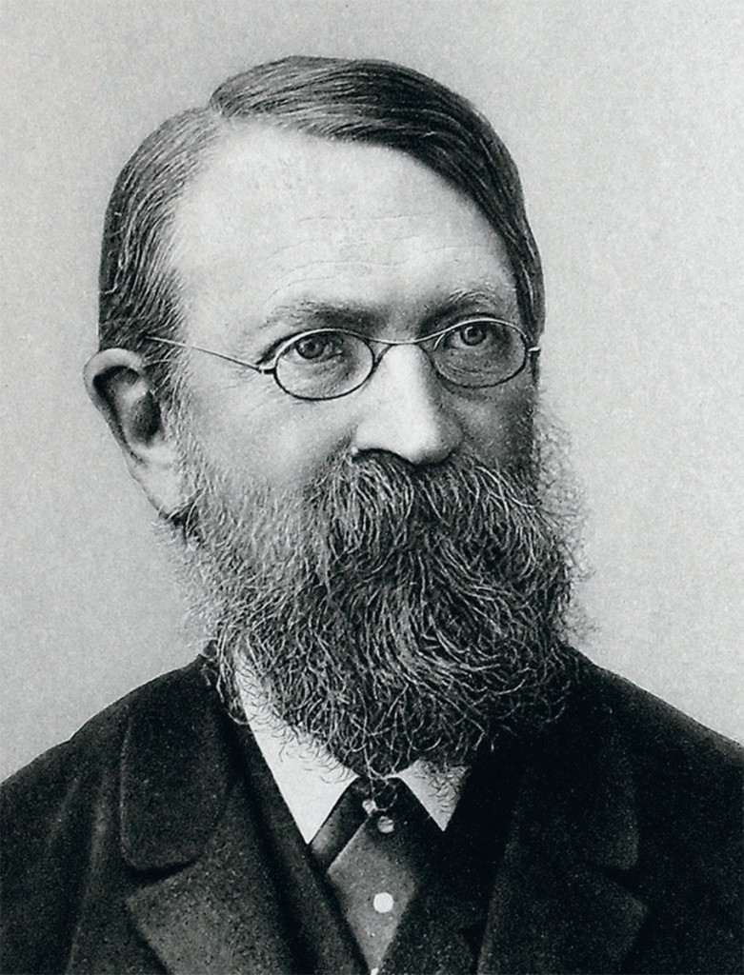
Огюст Конт
Исидор Мари Огюст Франсуа Ксавье Конт (19 января 1798, Монпелье — 5 сентября 1857, Париж) — французский философ. Родоначальник позитивизма. Основоположник социологии как самостоятельной науки. Основные труды — принесший ему наибольшую известность «Курс позитивной философии» 1830—1842) и «Система позитивной политики, или Трактат по социологии, устанавливающий религию Человечества» (1851—1854).

Slide 9
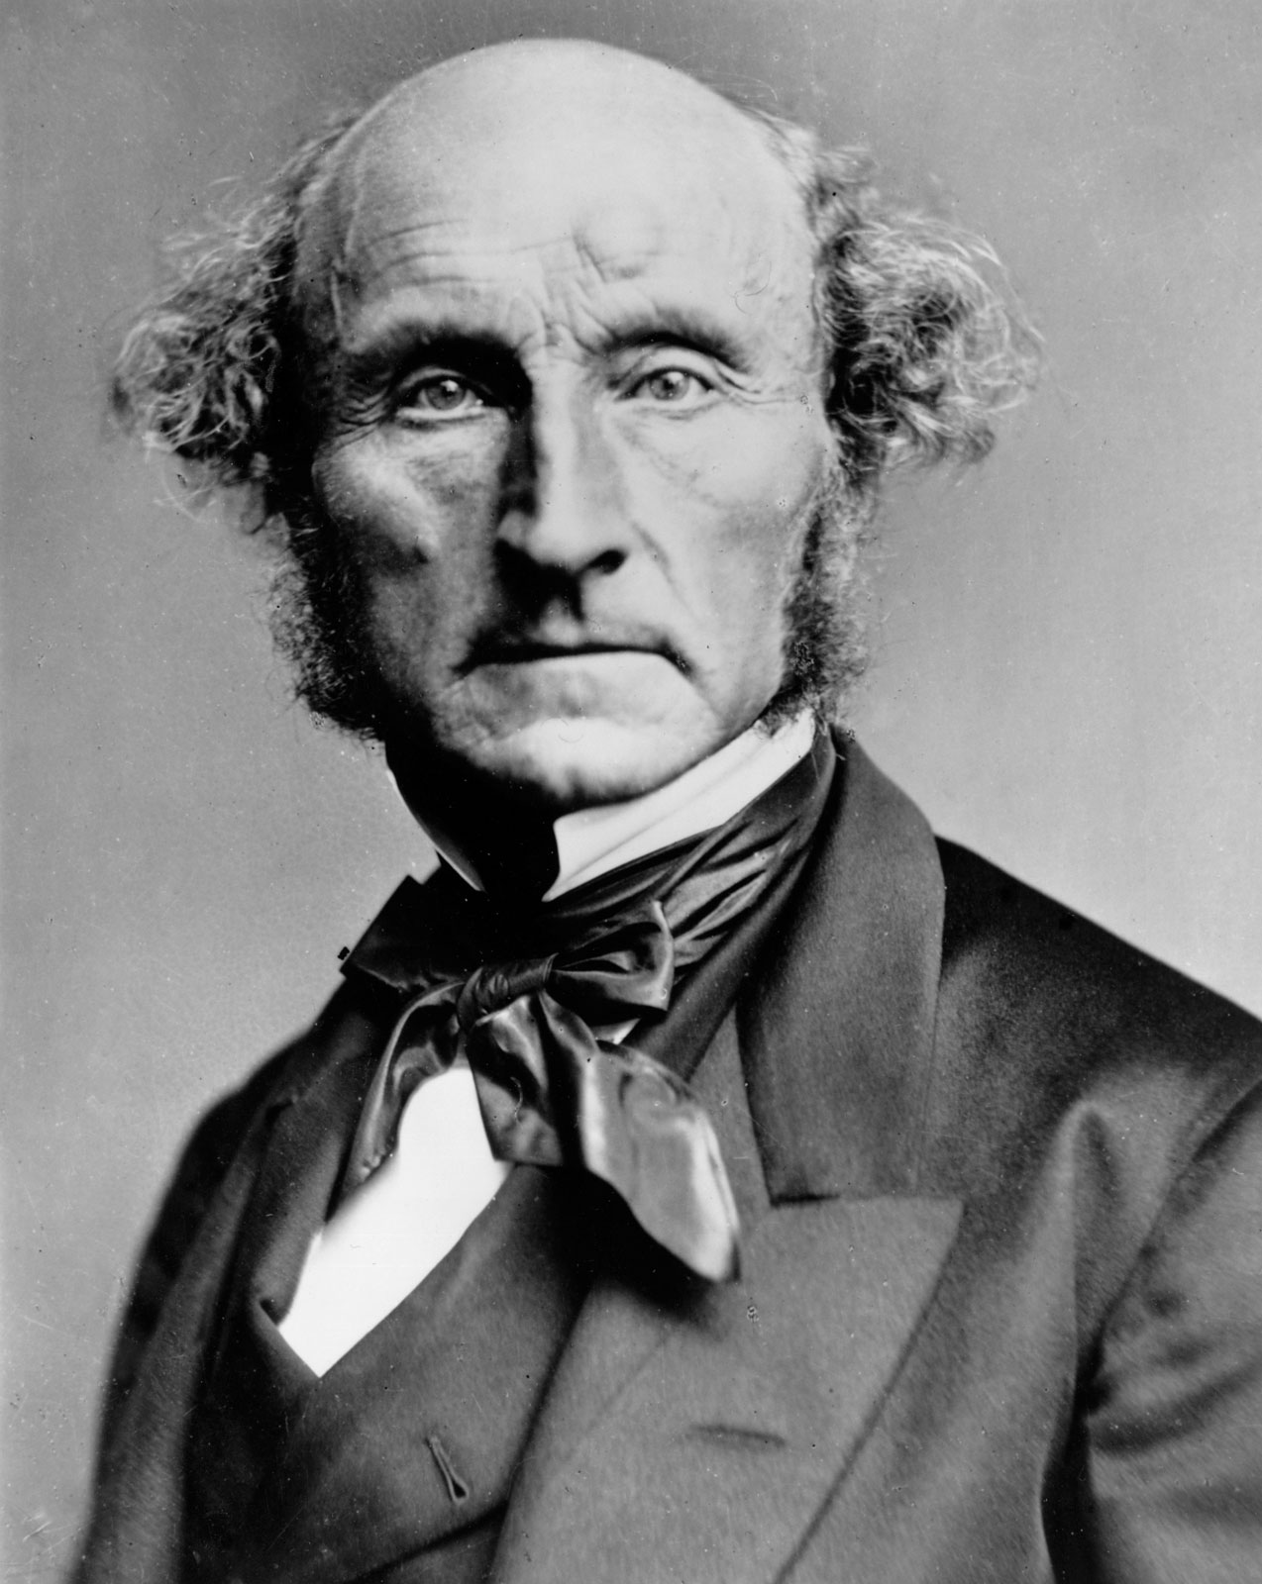
Джон Стюарт Милль
Джон Стюарт Милль(1806-1873) Джон Стюарт Милль – британский философ, социолог, экономист и политический деятель. Дж. Милль был мыслителем знаний. Он занимался математикой, экономикой, теорией познания, логикой, этикой, политикой.

Slide 10
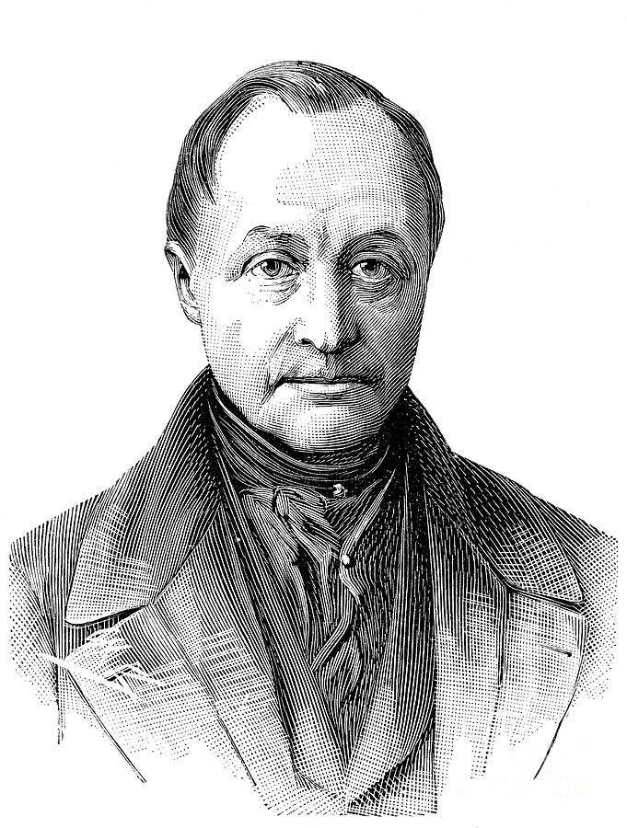
Эрнст Мах
Эрнст Мах сформулировал «принцип непрерывности», который позволил ему включить научное открытие в непрерывный ряд развития. Основным звеном в мышлении естествоиспытателя Э. Мах считал распространение имеющегося способа понимания на новый круг фактов. Ученый должен выискивать в явлениях природы единообразие, уметь представить новые факты таким образом, чтобы они могли быть подведены под уже известные законы.

Slide 11
Заключение
Из всего выше сказанного можно сказать что мы смогли рассмотреть все основные черты и основоположники кумулятивного метода научного познания.

Slide 12
Список используемых ресурсов
https://ru.wikipedia.org/wiki/%D0%9D%D0%B0%D1%83%D1%87%D0%BD%D1%8B%D0%B9_%D0%BC%D0%B5%D1%82%D0%BE%D0%B4
https://helpiks.org/8-41682.html
https://ifilosofia.ru/podgotovka-k-kandidatskomu-minimumu-po-filosofii-nauki/35-kumuljativnye-i-antikumuljativnye-teorii-nauchnogo.html
https://infopedia.su/18x388e.html
https://ru.wikipedia.org/wiki/%D0%9C%D0%B0%D1%85,_%D0%AD%D1%80%D0%BD%D1%81%D1%82
https://ru.wikipedia.org/wiki/%D0%9C%D0%B8%D0%BB%D0%BB%D1%8C,_%D0%94%D0%B6%D0%BE%D0%BD_%D0%A1%D1%82%D1%8E%D0%B0%D1%80%D1%82

Slide 13
Спасибо за внимание

